Slide 1

Proceso de Evaluación de Corrosión Externa en Gasoductos de TGS
Autor: Fabián Lara
Gerencia de Gasoductos

Slide 2
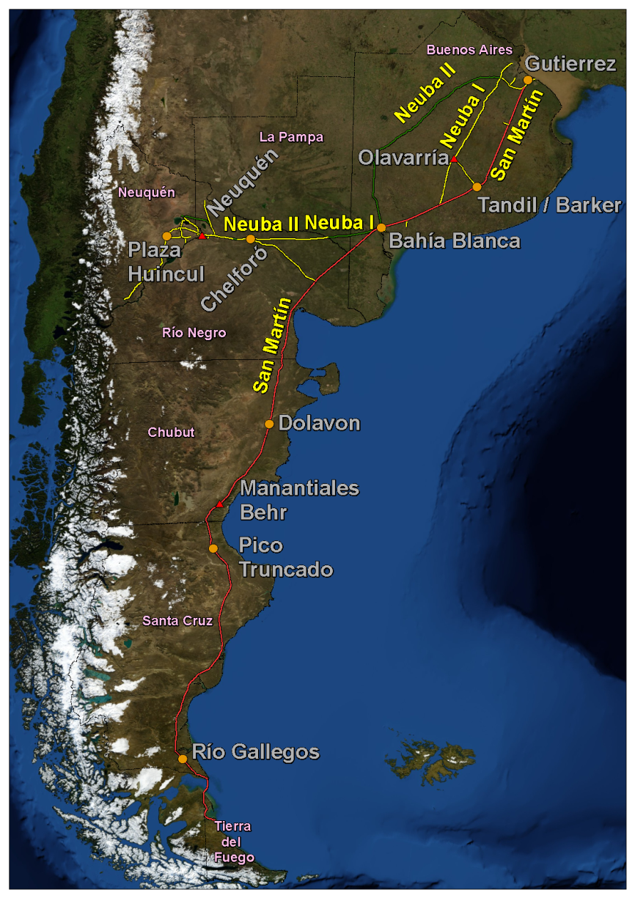
Introducción
Mas de 9,000 km de gasoductos
Principalmente Ø 24, 30 y 36 pulgadas
11 Bases de Mantenimiento
Sistema antiguo
  Mas de 40 años
  Revestimiento Asfaltico
  Mayor requerimiento de inversión
Notes:
11 bases de mantenimiento, cada una con especialistas en PA, Oficial de Gasoducto, soldadores
Revestimiento en mal estado.
De mayor requerimiento de recursos

Slide 3
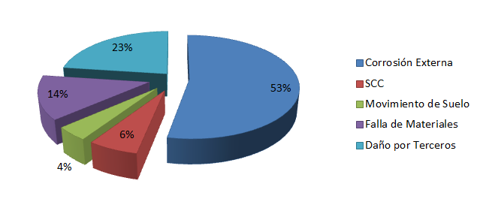
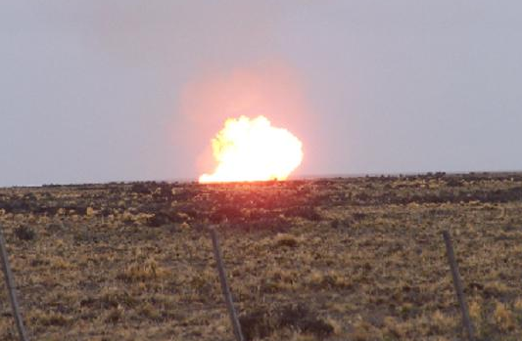
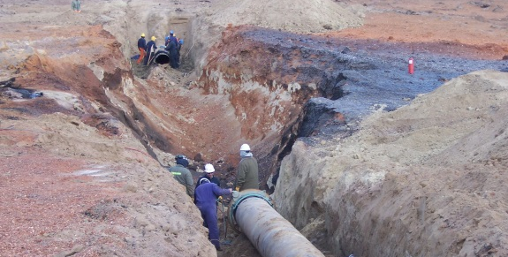
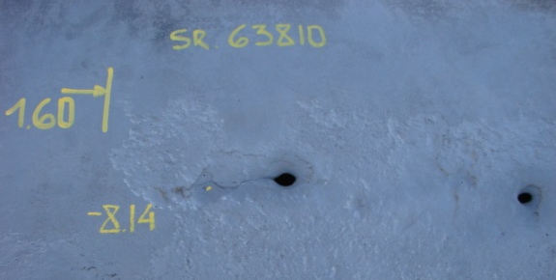
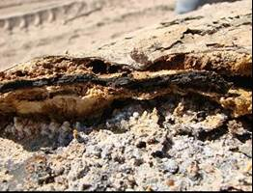
Condición de Integridad y sus amenazas
Eventos en el sistema de TGS entre 1960 – 2013
Notes:
En TGS se evidenciaron varios casos de anomalia, y es corrosión externa la mas relevante.
Mayor aparición de casos
Tambien existen otras que van sumando casos, como Daños por terceros y SCC.

Slide 4
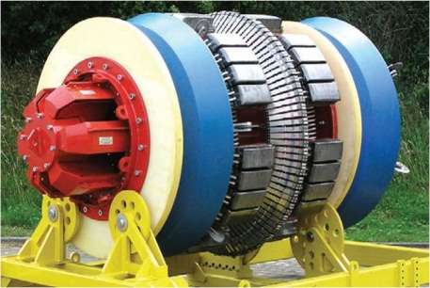
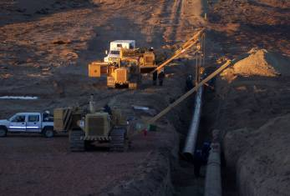
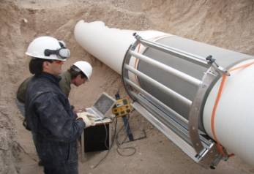
Estrategia de Gestión
TGS ha sostenido y garantizado permanentemente en sus programas de integridad:
  Inspección Interna como evaluación de las líneas
  Tareas de Remediación que aseguren la operación segura en el sistema y minimicen el impacto en el servicio
  Continuo monitoreo del proceso corrosivo con intervenciones programadas
  Optimizar el sistema de protección catódica
Notes:
Los programas de integridad en TGS se adecuaron en el tiempo, sin embargo siempre contemplo
ILI con MFL como metodologia de evaluación
Mitigar inmediatamente toda anomalia severa
Monitorear y realizar verificaciones anuales
Optimizar el sistema de Prot. Catodica con mas equipos

Slide 5
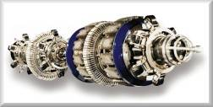
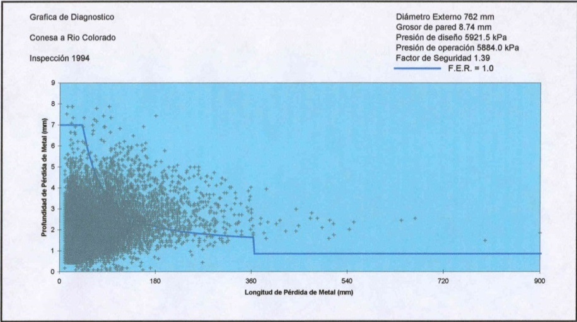
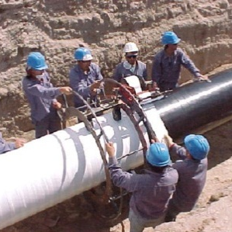
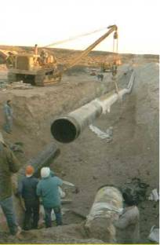
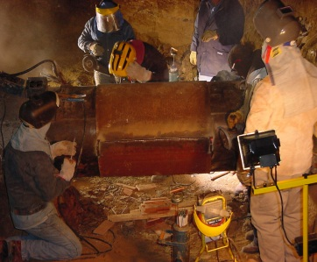
Programas de Integridad en TGS
Primeras campañas de evaluación de corrosión y acciones mitigatorias
Notes:
Basados en Inspeccion Interna de Alta Resolución
Sus resultados eran la base para los planes de Acción
Metodos de remediacion implementables en aquel escenario, muy dificiles de aplicar HOY

Slide 6
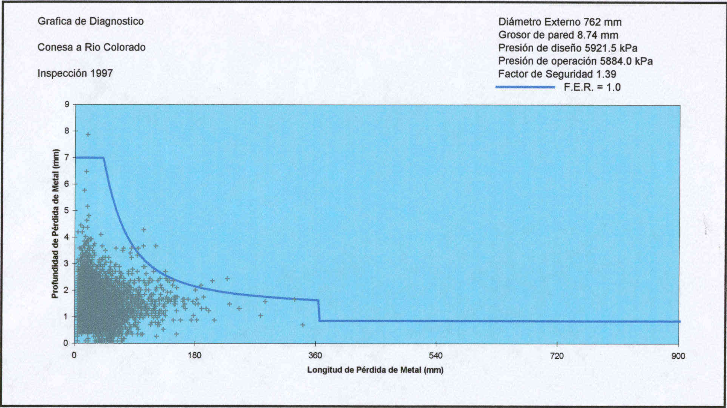
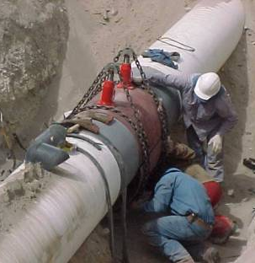
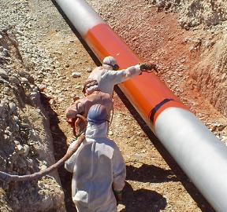
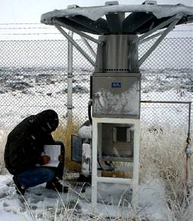
Programas de Integridad en TGS
Segunda etapa de evaluación de corrosión y acciones mitigatorias
Notes:
Se continuo evaluando con Inspecciones internas
Resultados diferentes a las primeras inspecciones – Ver curva
Pocos defectos criticos
Se realizaron obras, ya no enfocadas a Reparar, sino a Mejorar el sistema de Protección Catódica.

Slide 7
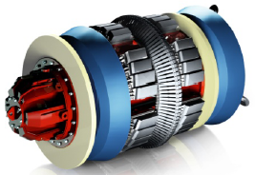
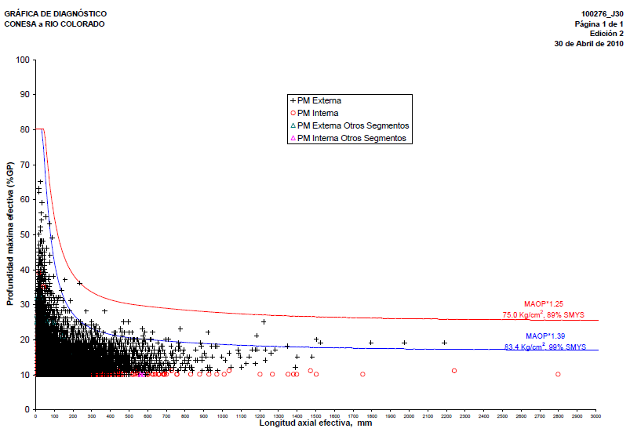
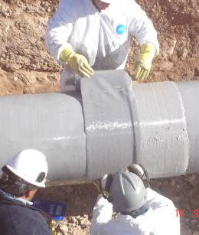
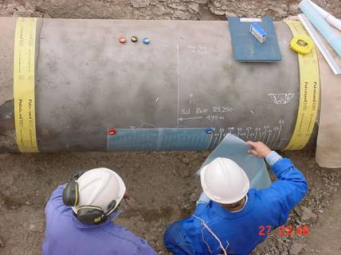
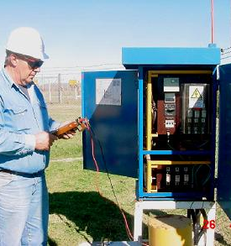
Programas de Integridad en TGS
Ultimas campañas de evaluación de corrosión y acciones mitigatorias
Notes:
De 2011 a la actualidad – entre 4 y 5° inspección interna
Explicar la curva – Pocas indicaciones que requieren acción inmediata
Efecto de la mejora en Protección Catódica
Recoberturas tramos cortos – Analisis mas profundo

Slide 8
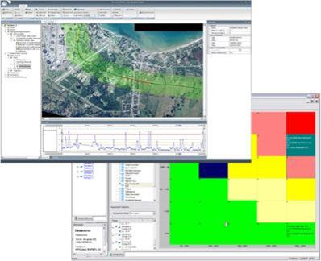
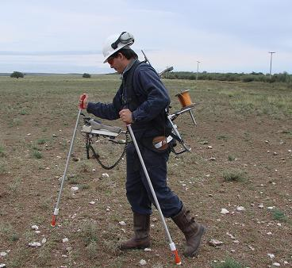
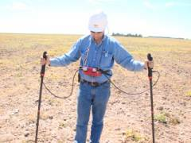
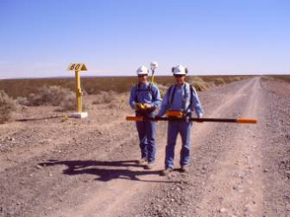
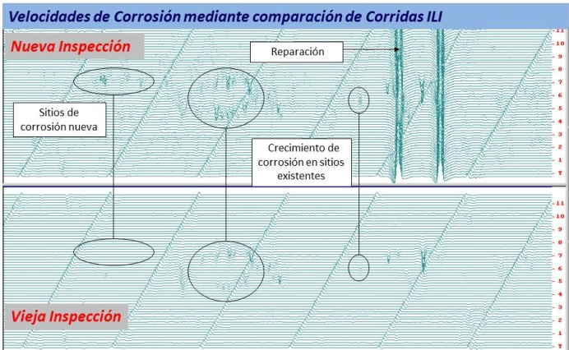
Programas de Integridad en TGS
Incorporación de nuevas metodologías de Evaluación y análisis
CIS
GIS
DCVG
RIESGO
CONDUCTIVIDAD
TASAS DE CORROSION
Notes:
Además de las inspecciones internas, se refuerza el programa con estudios.
Se utilizan en análisis mas complejos – Proyección de crecimiento de las anomalías activas que generan los planes anuales

Slide 9
Programas de Integridad en TGS
Resultados del Programa histórico
Revirtió la tendencia histórica del fenómeno corrosivo
Permanencia de casos remanentes en zonas particulares
Susceptibilidad ante fallas del sistema de Protección Anticorrosiva o asociación a otra amenaza a la integridad
Necesidad de replantear en programa de integridad el proceso de gestión de Corrosión Externa
Notes:
Hasta aquí, el balance de los programas implementados es:
Disminución de los índices de criticidad, concentraciones
Siguen existiendo casos particulares que requieren de mitigación
Ante cualquier falla en la protección catódica o sumatoria de otra amenaza pueden reactivar el proceso corrosivo

Slide 10
Adecuación del Programa de Integridad
Estructura del nuevo Modelo de gestión de corrosión externa, basado en 4 etapas (subprocesos) revisionables en el tiempo.
Modelo y Plataforma de Análisis
Recursos
Proceso
Medición del Proceso
Enfocado a
Cumplimiento:
NAG 100
Parte O
Profundizar análisis:
ILI’s
Evaluaciones Directas
Modelos
Optimizar:
Verificaciones
Recobertura
Reparaciones
Notes:
TGS adecuo su proceso de gestión de corrosión para focalizarse en esos casos o segmentos particulares que aun demuestran actividad.
- Base de Análisis
- Equipos conformados para analizar
- Camino ordenado para asegurar el proceso de gestión
- Evaluar la performance del Modelo y mejorarlo continuamente

Slide 11
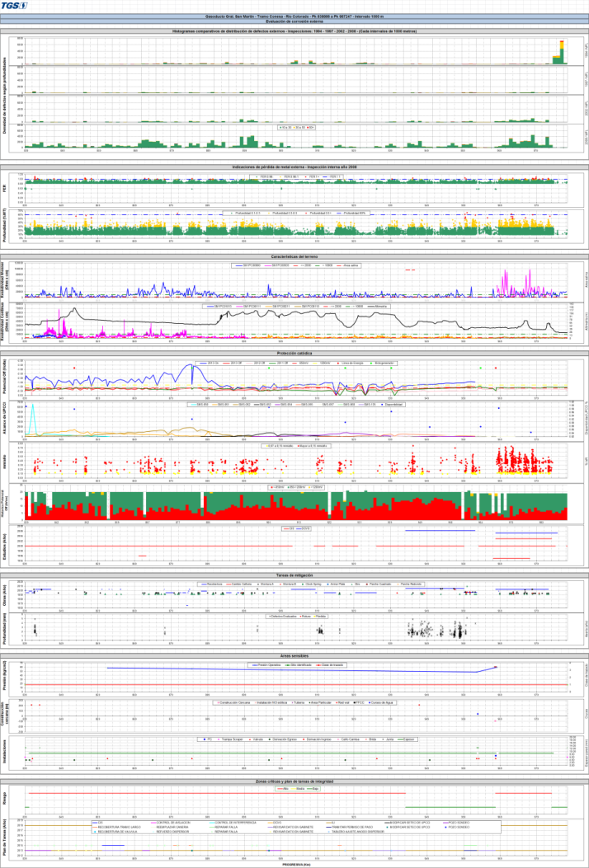
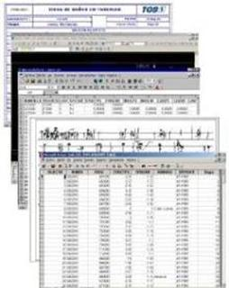
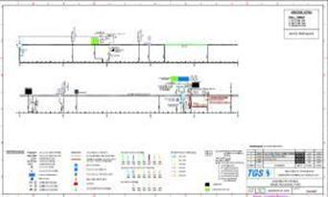

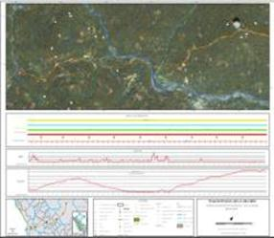
Adecuación del Programa de Integridad
Modelo y Plataforma de Análisis
Recursos
Proceso
Medición del Proceso
Base de Datos
Diagramas de Línea
Recolección e integración de datos
GIS
Legajos de Integridad
Parte O – NAG 100
NACE SP 502
ASME B31.8S
Experiencia de TGS
Notes:
Se apoya sobra una base de datos GIS, que integra todos los datos del sistema
Aplicando las recomendaciones practicas y normas de la industria, MAS el conocimiento y experiencia de TGS, se desarrolla una aplicación que genera una hoja de análisis – Graficos alineados en función de distancia y categorizaciones de los datos en niveles de severidad.
Un breve pasaje por esta hoja de estudio

Slide 12
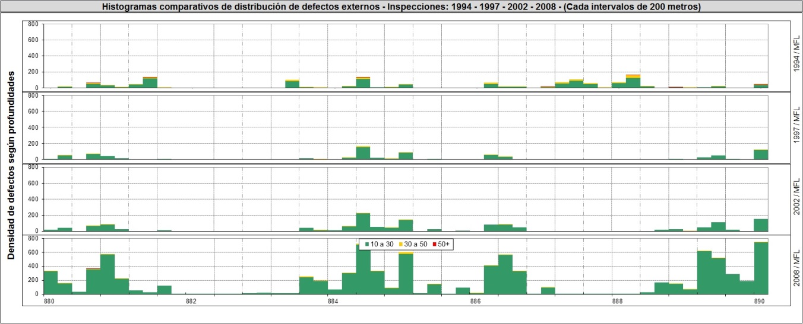
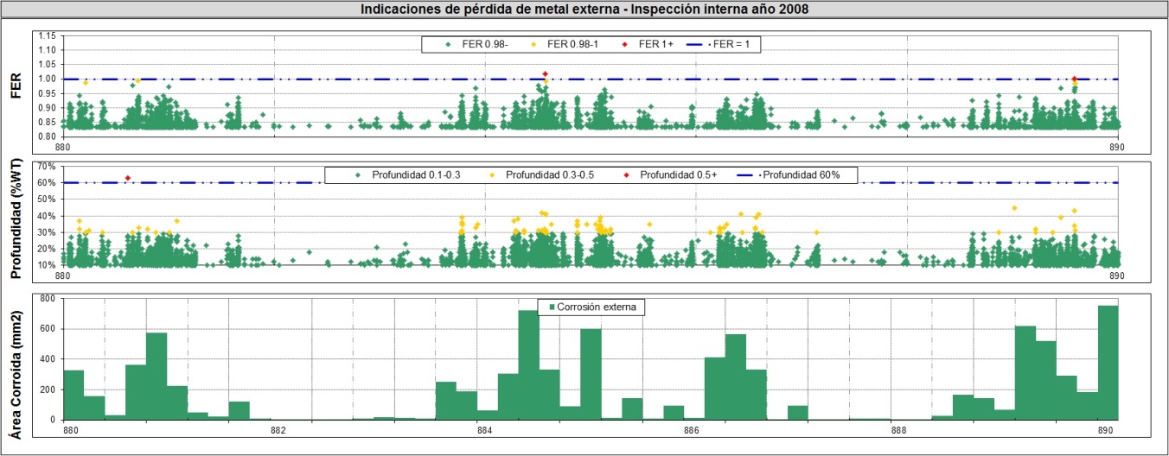
Adecuación del Programa de Integridad
Modelo y Plataforma de Análisis
Recursos
Proceso
Medición del Proceso
Inspecciones Internas
Avance corrosivo
Indicaciones criticas
Relación revestimiento con superficies corroída

Slide 13
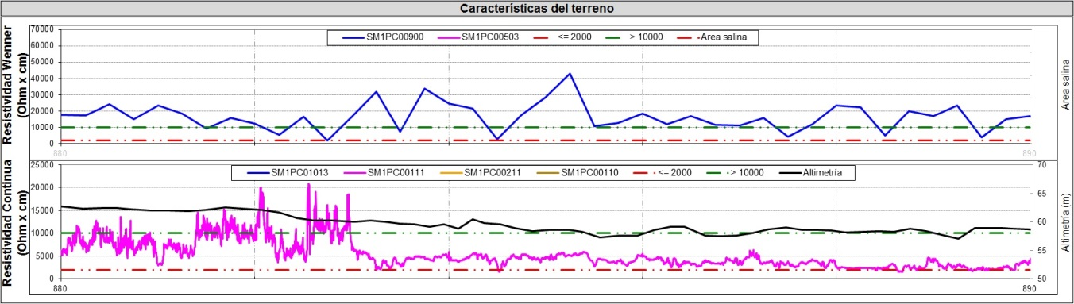
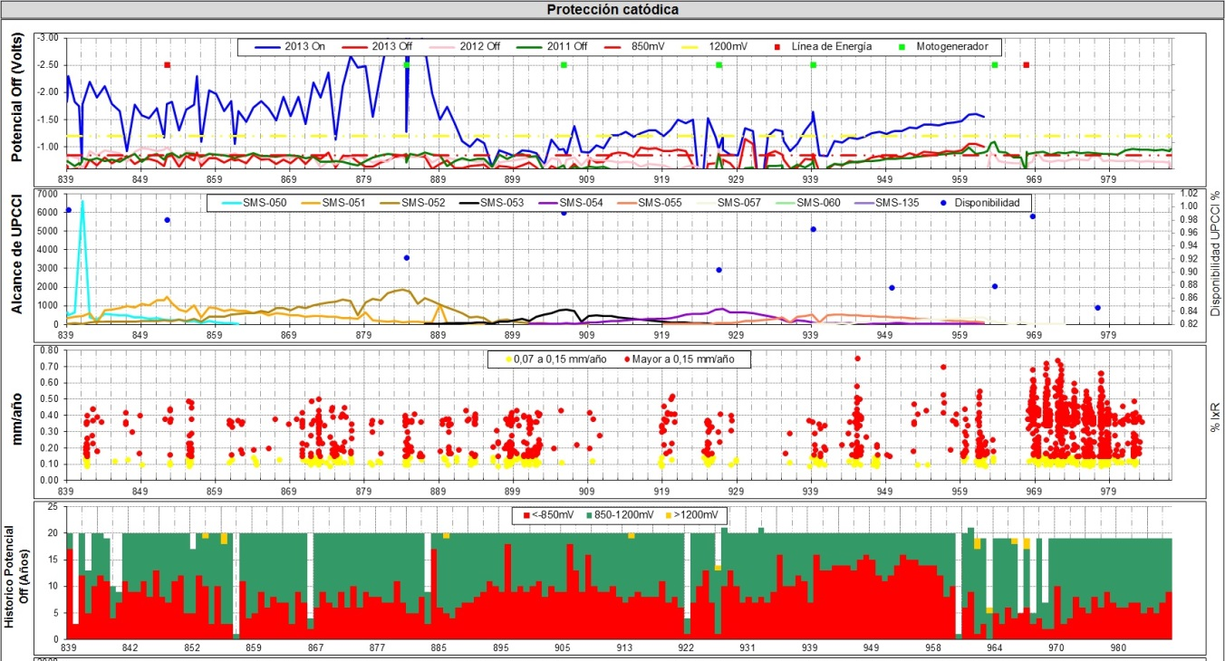
Adecuación del Programa de Integridad
Modelo y Plataforma de Análisis
Recursos
Proceso
Medición del Proceso
Terreno y Protección Catódica
Agresividad del suelo
Niveles de polarización en periodo evaluado
Alcance y disponibilidad de UPCCI
Tasas de corrosión
Histórico de polarización
CIS & DCVG

Slide 14
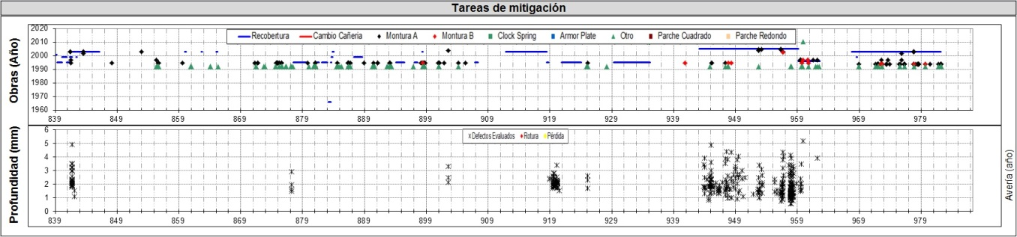
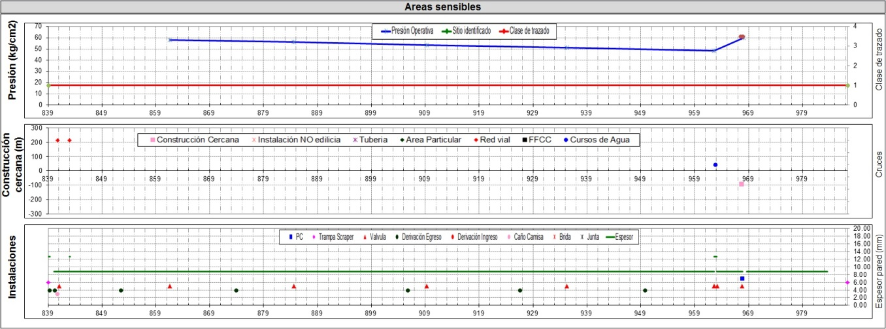
Adecuación del Programa de Integridad
Modelo y Plataforma de Análisis
Recursos
Proceso
Medición del Proceso
Tareas de Mitigación
Antecedentes históricos
Áreas remanentes
Áreas sensibles
Factores a la consecuencia de una falla
Clases, SI, Casas e instalaciones

Slide 15
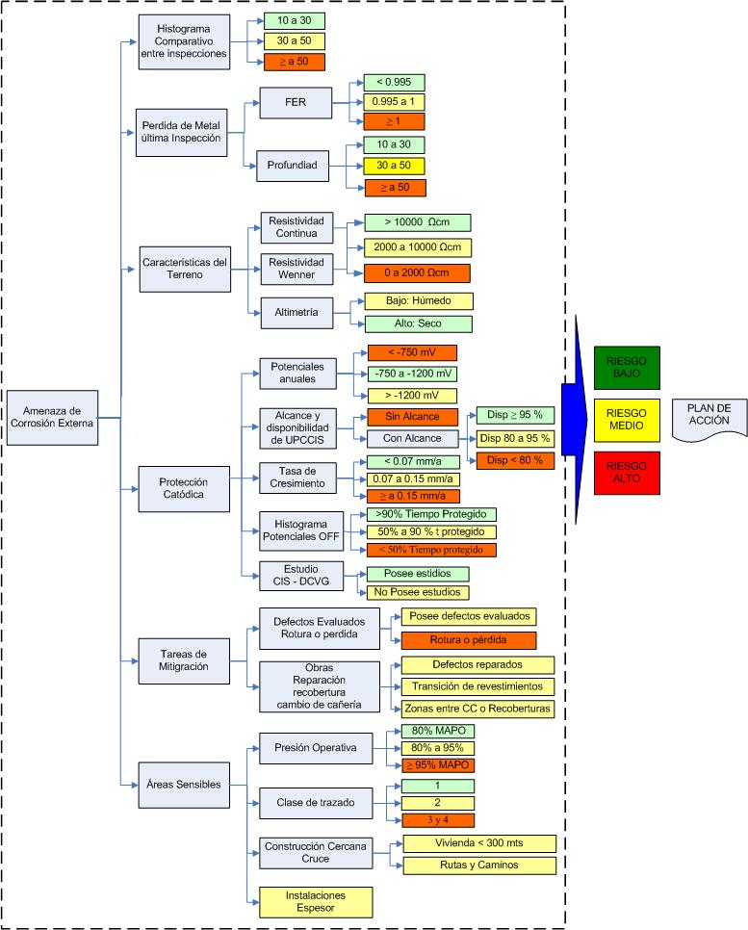

Adecuación del Programa de Integridad
Modelo y Plataforma de Análisis
Recursos
Proceso
Medición del Proceso
Notes:
Esta hoja de estudio conforma una estructura de análisis de Riesgo

Slide 16
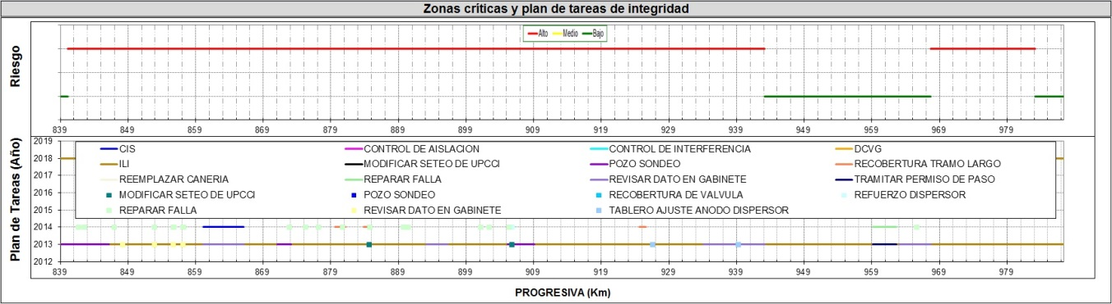
Adecuación del Programa de Integridad
Modelo y Plataforma de Análisis
Recursos
Proceso
Medición del Proceso
Segmentación de los niveles de Riesgo
Definición y planificación de planes de acción
Riesgo y tareas de integridad sujeto a revisión
Notes:
De esa segmentación de riesgo, se conforman los planes de integridad
Estudios
Obras
etc

Slide 17
Adecuación del Programa de Integridad
Modelo y Plataforma de Análisis
Recursos
Proceso
Medición del Proceso
Conformación de un equipo de análisis integrando
  Staff ingenieril
  Personal de campo idóneo y encargado de ejecutar y liderar los proyectos in situ
Logrando
  Ampliación de la visión y capacidad de análisis
  Sinergia
  Versatilidad de recursos
Notes:
TGS posee dos equipos
Integridad, Análisis y planes
Servicios, Las bases, que ejecutan las tareas. Aquí hay especialistas, como la gente de PA.
Se integran al equipo de análisis.
Si es necesario realizar estudios y tareas en tramos cortos, son realizados por este equipo
Versatilidad

Slide 18
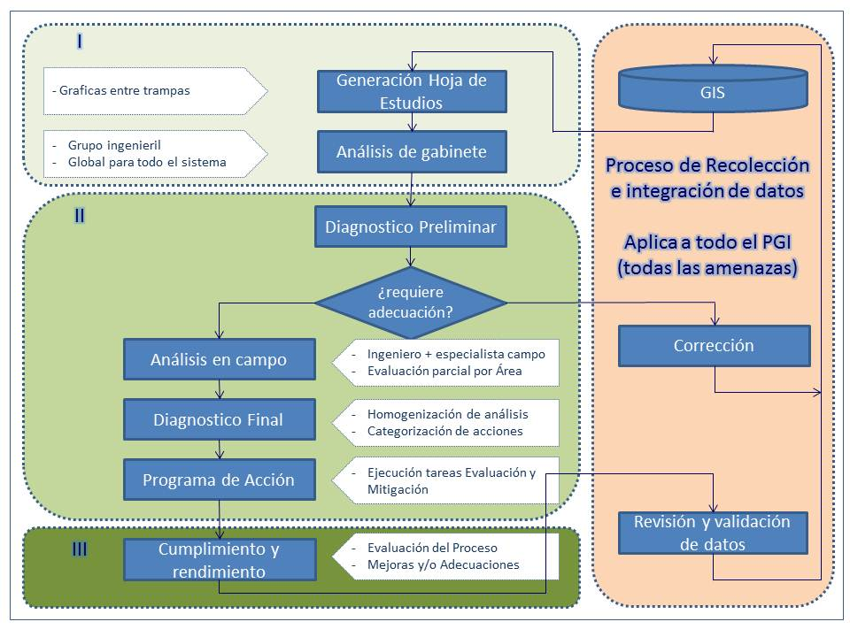
Adecuación del Programa de Integridad
Modelo y Plataforma de Análisis
Recursos
Proceso
Medición del Proceso
Proceso estructurado, ordenado y repetitivo
Revisionable
Notes:
Ordena las diferentes etapas del proceso. Asegura que se cumpla cada una de ellas

Slide 19
Adecuación del Programa de Integridad
Modelo y Plataforma de Análisis
Recursos
Proceso
Medición del Proceso
Cumplimiento de los programas de tareas
Performance del modelo de análisis
Revisión de modelo y estructura de hoja de estudio, tanto en parámetros como gráficos de evaluación
Revisión y/o adecuación de plataforma informática
Revisión y/o adecuación de la estructura del proceso
Revisión y/o adecuación de los parámetros y elementos de medición del proceso

Slide 20
Sustentabilidad del Modelo de Gestión de Corrosión
Cumplimiento de los planes de evaluación y/o mitigación
Participación de los actores, ingenieriles y campo, en el proceso
Medición de la performance del modelo respecto a sus resultados
Revisionar el modelo y la plataforma informática
Retroalimentación de los resultados en la base de datos y reinicio del proceso
Divulgación e información del proceso y sus beneficios

Slide 21
Conclusiones
La sola aplicación de las mejores metodologías y/o tecnologías de evaluación no son suficiente para comprender el proceso corrosivo
Necesidad de un proceso de gestión estructurado y predefinido
Sinergia mediante la combinación del conocimiento ingenieril y la experiencia de campo
Medición de cumplimiento y performance de los planes, proceso fundamental para identificar coherencia y/o desvíos
El modelo debe estar sujeto a un proceso de Auditoria para asegurar la mejora continua

Slide 22
Proceso de Evaluación de Corrosión Externa en Gasoductos de TGS
Gracias por su Atención
¿Preguntas?
Autor: Fabián Lara
Gerencia de Gasoductos

